Slide 1
Was ist ein Computer? Was ist ein Programm? Können Computer Alles?

Slide 2
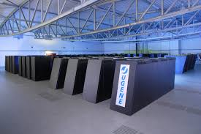
Beispiele von Computern
Was ist die Essenz
eines Computers?

Slide 3
Die Turing Maschine
Auf jedem Bandquadrat steht ein Buchstabe (Symbol, Zeichen) in
A,…,Z, a, …,z, 0,….,9,$,§, …., leer
Endliches Alphabet
Steuereinheit ist in einem von endlichen vielen Zuständen
q0,q1,q2,….
Turingbefehl Zustand Zeichen neuer Zustand neues Zeichen Bewegung
q1 a q2 b R
Wenn du im Zustand q1 ein a liest, dann gehe in den Zustand q2 über, drucke ein b und bewege den Kopf nach rechts
Turingprogramm = Menge (Folge) von Turingbefehlen, je zwei unterscheiden sich in den ersten Spalten

Slide 4
Turingmaschinen
Anfangszustand: Zustand = q0, Kopf auf dem rechtesten nichtleeren Quadrat (oder beliebig, falls alle Quadrate leer)
Maschine führt Befehle aus, solange einer anwendbar ist.
Rechnung kann unendlich lang sein
Erstes Beispiel: Eingabe ist Folge von 0 und 1, drehe Buchstaben um (0010 → 1101)
Kopf steht am Anfang auf der rechtesten Ziffer
Programm: q0 0 q0 1 L q0 1 q0 0 L

Slide 5
Eine TM, die zählt
q0 leer q1 0 S
q1 0 q2 1 S
q1 leer q2 1 S
q1 1 q1 0 L
q2 0 q2 0 R
q2 1 q2 1 R
q2 leer q1 leer L
Wir starten die Maschine im Zustand q0 und leerem Band.
Das Programm zählt

Slide 6
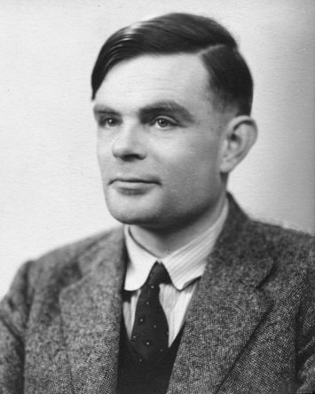
Alan Turing (1912 – 1954)
Hat diese Maschine 1936 eingeführt in einer Arbeit ON COMPUTABLE NUMBERS, WITH AN APPLICATION TO THE ENTSCHEIDUNGSPROBLEM
These: Turing Maschine fasst den Begriff „nach Regeln berechenbar“
Wenn etwas durch eine Maschine berechenbar ist, dann durch eine Turingmaschine

Slide 7
Alan Turing (1912 – 1954)
These: Turing Maschine fasst den Begriff „nach Regeln berechenbar“
4 Argumente
Menschliche Rechner, siehe nächste Folie
Beispiele
Universelle Turingmaschine
Äquivalenz zur Formalisierung von Church

Slide 8
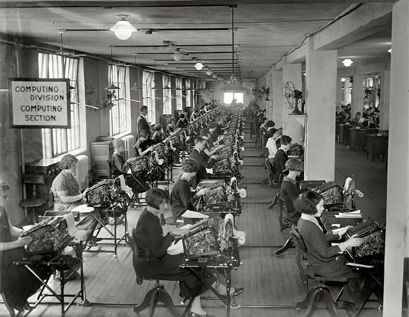

Slide 9
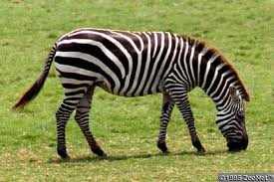
Turings große Leistungen
Präzise Fassung des Begriffs berechenbar durch die Definition der Turingmaschine
Unentscheidbarkeit des Halteproblems
Konstruktion der universellen Turingmaschine
Entschlüsselung der Enigma
Turing test
Musterbildung in der Biologie

Slide 10
Halteproblem
Gibt es das folgende Turingprogramm?
Eingabe L#w, L = Turingprogramm, w = Wort
Eigenschaften
Hält immer
Falls L mit Eingabe w anhält, dann hält es in q1
Falls L Eingabe w nicht anhält, dann hält es in q2
Turing: ein solches Programm gibt es nicht

Slide 11
Beweis
Annahme, Programm existiert, nenne es Q
Dann gibt es auch das folgende Programm L
Eingabe, Turingprogramm P
Verhalten:
falls Q mit Eingabe P#P in q1 hält, dann hält L nie
Falls Q mit Eingabe P#P in q2 hält, dann hält L an
Was macht L an der Eingabe L? Hält es an oder läuft es für immer?

Slide 12
Beweis
Annahme, Programm existiert, nenne es Q
Verhalten von L an Eingabe L
falls Q mit Eingabe L#L in q1 hält, dann hält L nie
Falls Q mit Eingabe L#L in q2 hält, dann hält L an
Aber Eigenschaften von Q
Falls L mit Eingabe L anhält, dann hält Q an Eingabe L#L in q1
Falls L mit Eingabe L nicht anhält, dann hält Q an Eingabe L#L in q2

Slide 13
Universelle Turingmaschine
Eingabe L#w, L = Turingprogramm, w = Wort
Eigenschaft: tut, was immer L mit Eingabe w tut
Diese Maschine kann jedes Programm ausführen, sie ist universell
Wenn man universelle Maschinen baut, dann muss man sich nicht darum kümmern, was sie nachher tun sollen (Jeder Computer kann jedes Programm ausführen)

Slide 14
Simulation von TMs durch Fliesen

Slide 15
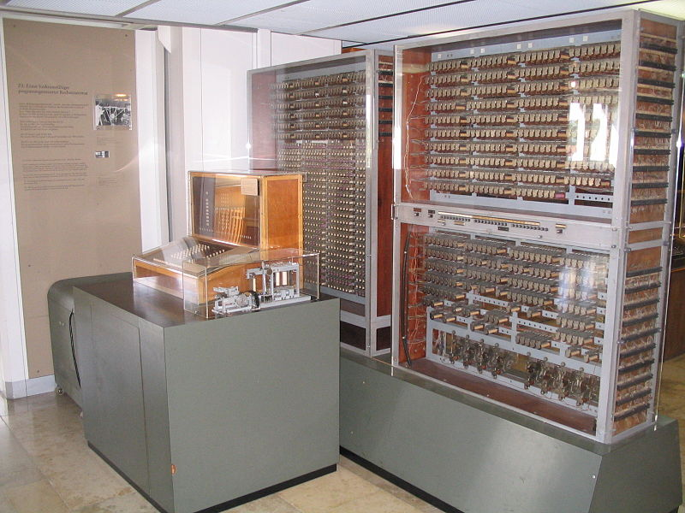
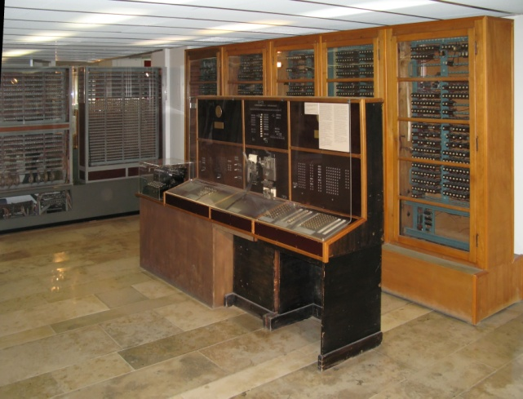
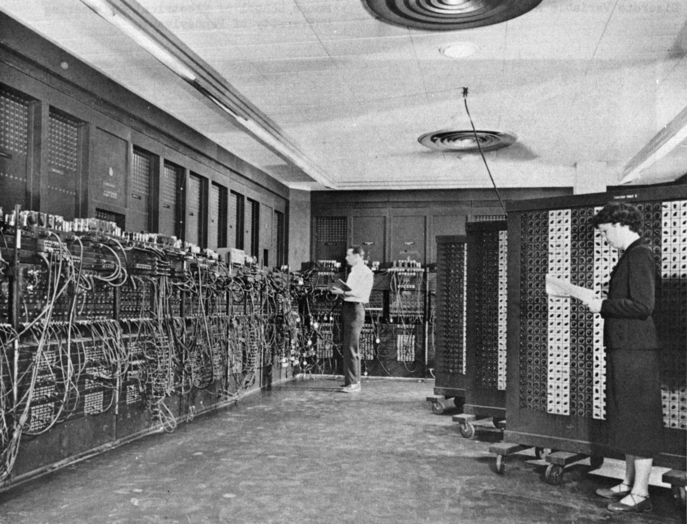
Erste Computer
Zuse Z1 (1937) Z3 (1941) Z4 (1945)
Z3, Z4 und ENIAC sind programmierbar (Programm extern) und Turingmächtig
Z3 und Z4 arbeiten mit Relais, ENIAC arbeitet mir Röhren
ENIAC (1946)

Slide 16
Frühe Speicher
Zuse

Slide 17
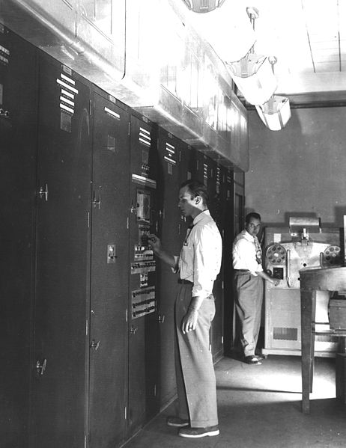
EDVAC (Electronic …. Computer)
First Draft of a Report on the EDVAC
by John von Neumann,
June 30, 1945
EDVAC, fertiggestellt in 1951
Stored program
Speicher, 5.5 kilobytes
multiplication time 2.9 milliseconds
6,000 vacuum tubes
consumed 56 kW of power
45.5 m² of floor space and weighed 17,300 lb (7,850 kg)
operating personnel was thirty people for each eight-hour shift
Kosten 500,000 Dollar (entspricht etwa 6 Millionen in 2010)
Das Vorbild für alle modernen Rechner

Slide 18
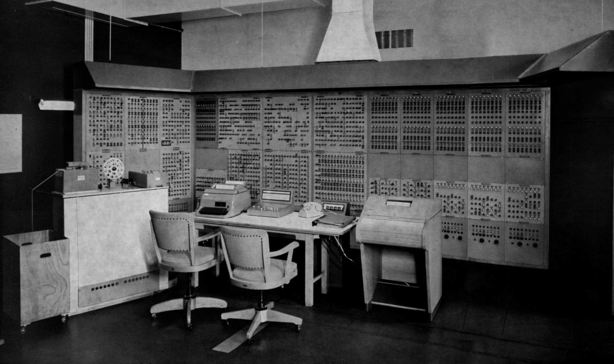
Mein erster Rechner
Programmierbare Elektronische Rechen-anlage München (PERM), röhrenbasiert
Betriebnahme 7. Mai 1956, Piloty/Sauer
erster ALGOL-Compiler
KM lernte auf der PERM programmieren

Slide 19
PERM

Slide 20
Von Neumann Rechner
Speicher CPU
Akkumulator
Befehlzähler
Speicher enthält Daten und Programm
Befehlszyklus
Führe Befehl mit Nummer BZ aus
Erhöhe BZ um eins
Gehe nach 1.

Slide 21
Typische Befehle
LOADZERO ACC $⇽$0
LOAD n ACC $⇽$M[n]
STORE n M[n] $⇽$ACC
ADD n ACC $⇽$ACC +M[n]
DECR ACC $⇽$ACC - 1
JUMPPOS n if ACC > 0, BZ $⇽$n
STOP

Slide 22
In M[1] steht eine Zahl n, bilde 1 + … + n
LOADZERO
STORE 2
LOAD 2 M[1] = i und M[2] = i+1 + … + n
ADD 1
STORE 2 M[1] = i und M[2] = i + … + n
LOAD 1
DECR
STORE 1 M[1] = i – 1 und M[2] = i + … + n
JUMPPOS 3
STOP M[1] = 0 und M[2] = 1 + … + n

Slide 23
Ein moderner PC
Hauptspeicher: ${10}^{9}$ Worte a 64 Bit
Befehlszyklus: ${10}^{9}$ Befehle pro Sekunde
Eine Million mal leistungsfähiger (Geschwindigkeit, Speicher, Größe), Tausend mal billiger als 1950
Neuerungen seit 1950
Interrupts (Unterbrechungen)
Speicherhierarchie: Cache, Main, Disk
Bildschirme und Graphik
Netze
Preis und Leistung
Software, Nutzerfreundlichkeit

Slide 24
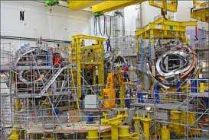
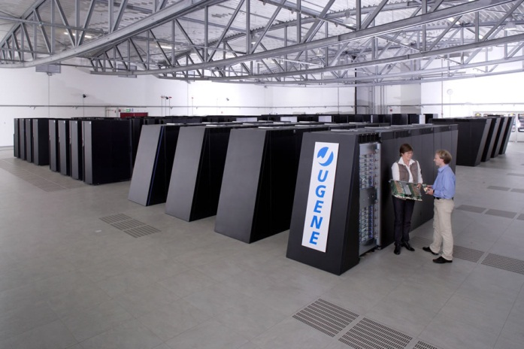
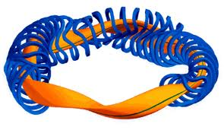
Supercomputer
72 Schränke,
73000 PowerPCs mit je 2 Gbyte RAM
Simulation: Physik, Klima, Chemie, Strömung
13 Mio Euro

Slide 25
Bildschirme und Graphik
Dieser Schirm: 1366 x 768 Pixels
für jedes der Pixel kann man Farbe und Helligkeit einstellen
Graphikkarte zeigt die Werte auf dem Bildschirm an.

